Slide 1

识字1

Slide 2
1 2 3 4 5
6 7 8 9 10

Slide 3
一 二 三 四 五
六 七 八 九 十

Slide 4



Slide 5


Slide 6

烟 村
亭 台

Slide 7


一去二三里，
烟村四五家。

Slide 8


亭台六七座，
八九十枝花。

Slide 9
你能想象画面，再读一读课文吗？

Slide 10
一去二三里，
烟村四五家。
亭台六七座，
八九十枝花。

Slide 11
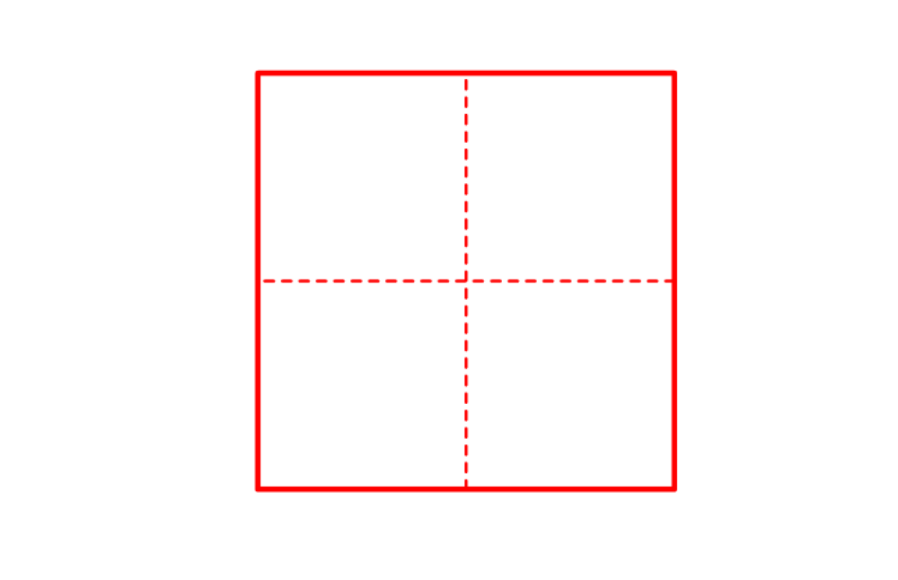

Slide 12
田字格，四方方，
写好汉字它来帮。

Slide 13
左上格、右上格、
左下格、右下格，
横中线、竖中线，
各个方位记心间。

Slide 14
二
三

